Slide 1

고대, 중세 일본의 정치와 경제의 특징
21*114*4 경제학과
강준*

Slide 2
시대 구분
아스카, 나라 시대
헤이안 시대
가마쿠라 시대
남북조 시대
전국 시대
아즈치모모야마 시대

Slide 3
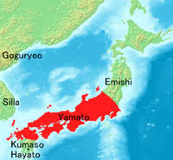
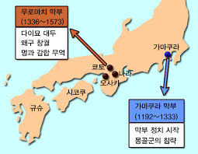
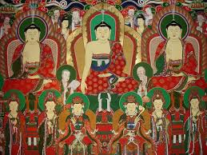
1. 아스카, 나라 시대의 정치
6세기 야마토 정권
아스카로 수도 이전
소씨 가문의 승리
쇼토쿠 태자의 정책
겐메이 천황의 나라 천도

Slide 4
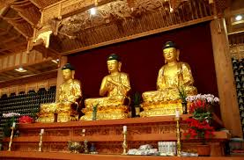

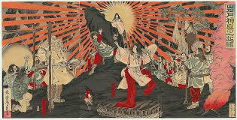
섭정 쇼토쿠 태자의 정책
불교 장려
와(和) 정신
왕권 강화

Slide 5
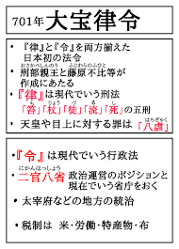
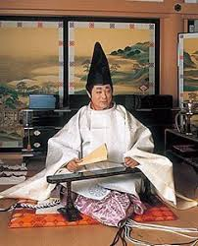
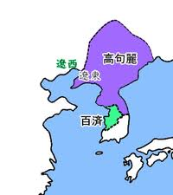
겐메이 천황의 정책
율령국가 형성
귀족 문화 발달
백제와 교류

Slide 6
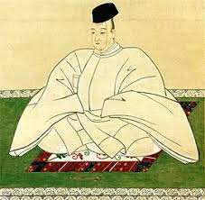
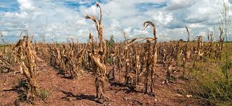
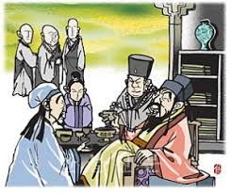
1. 아스카, 나라 시대의 경제
중앙 정부로 재화가 집중
기근과 역병 창궐
귀족 사회의 폐단

Slide 7
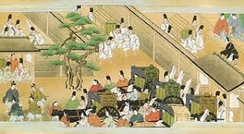
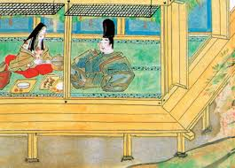
2. 헤이안 시대의 정치
헤이안교(平安京)로 수도 천도
지방관리 고쿠시
장원으로 인한 폐단 발생
율령제의 붕괴
지방 정부화 가속화의 계기

Slide 8
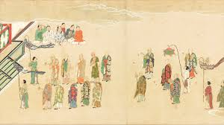
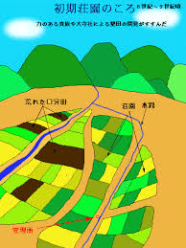
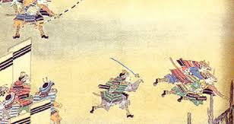
무너지는 황권의 시작
장원의 폐단
고쿠시의 등장
장원정리령
무사 계급의 등장

Slide 9
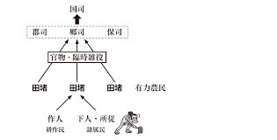
2. 헤이안 시대의 경제
지방 정부를 중심으로 경제 발전
개인의 재산 축재 가능
다토(田堵) 등장
부를 통한 신분 상승이 가능

Slide 10
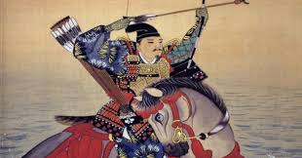
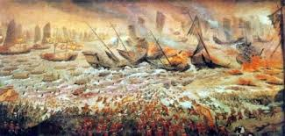
3. 가마쿠라 시대의 정치
무사의 시대
한 나라, 두 정부의 시대
무사 정권 수립
죠큐의 난의 실패
몽고와 고려 침입 방어

Slide 11
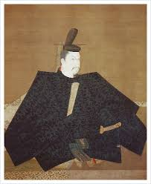
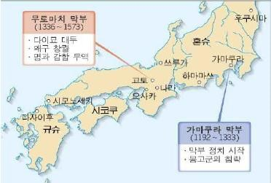
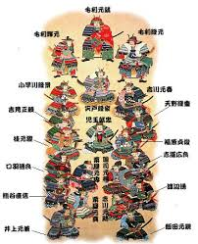
무사 정권의 수립
쇼군의 시대 개막
이원체제
고케닌(御家人) 기용
(미나모토 요리토모 )
(천황은 교토 & 쇼군은 가마쿠라)

Slide 12
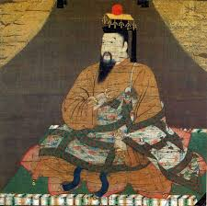
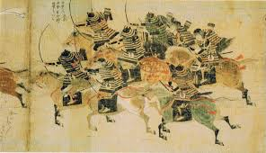
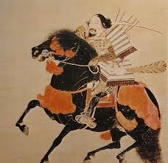
가마쿠라 막부의 몰락
고다이고 천황 즉위
무사정부 타도
아시카가 가문의 승리

Slide 13

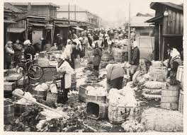
3. 가마쿠라 시대의 경제
경작지 증가, 농업 기술 발달
전쟁을 대비한 수공업 발달
장인들의 등장으로 상품 증대
상업의 중심지인 시장 형성

Slide 14
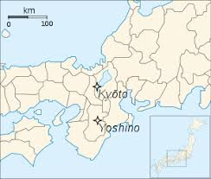
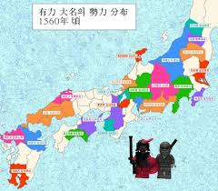
4. 남북조 시대의 정치
하나의 나라 두 명의 천황의 시대
슈고 다이묘 등장
지방 정부의 강화, 군사권 행사
쇼군의 권력 강화
북조의 실질적인 승리

Slide 15
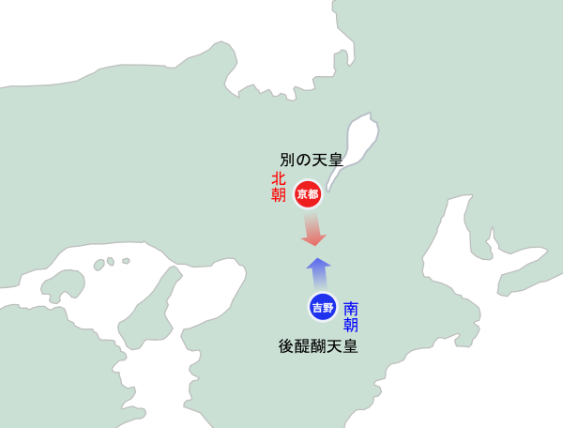
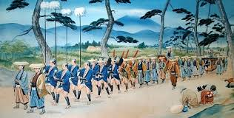
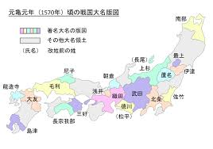
천황의 권력 쇠퇴 과정
남조와 북조
슈고다이묘
지방 정부화

Slide 16
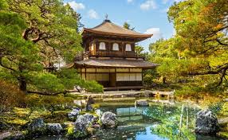
4. 남북조 시대의 경제
농업의 발달로 식량 생산 증대
차도(茶道)의 발달
이케바나(生花), 분재 예술 발전
사치품이 시장에서 거래
긴카쿠지(銀閣寺)와 같은 호화 건축물 등장

Slide 17
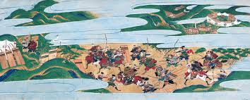
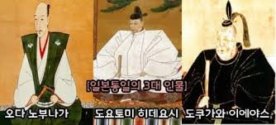
5. 전국 시대의 정치
1467년 오닌의 난
센고쿠 다이묘 등장
전국각지로 영토 전쟁 발발
쇼군의 권력 약화
오다 노부나가의 등장

Slide 18
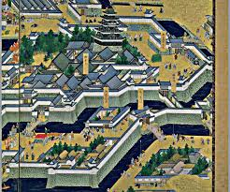
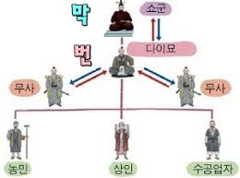
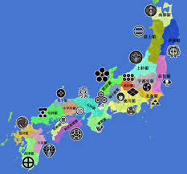
전국시대의 시작
중앙 정부의 약화
병력의 사병화
영토 전쟁

Slide 19
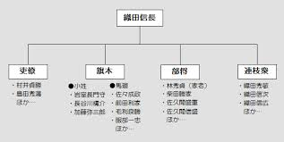
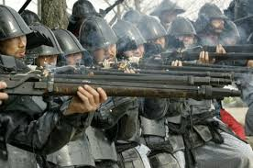
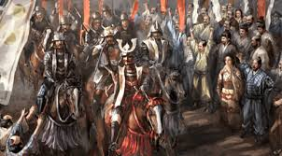
오와리의 작은 영주, 오다 노부나가
토호를 가신화
총포 무장
직업 군인화

Slide 20
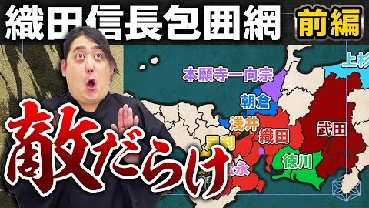
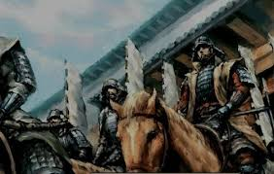
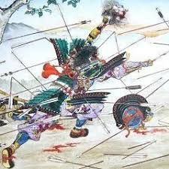
무로마치 막부의 멸망
오다의 세력 확장
교토 입성
쇼군 폐위

Slide 21
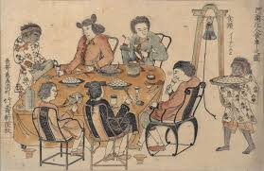
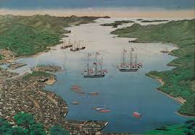
5. 전국 시대의 경제
농업 발달로 1.8배 생산량 증대
바다 인접 지역은 해외 무역
해외 교역상에게 조총을 구입
이모작 농경 보급
귀족들의 사치품이 증가함
독점 상인들이 대거 등장

Slide 22
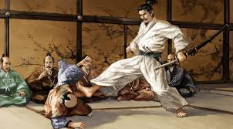
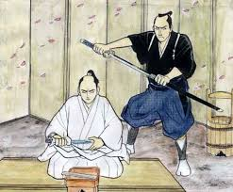
6. 아즈치모모야마 시대의 정치
요시아키 쇼군 축출
혼노지의 변
도요토미 히데요시의 승리
관백과 태정태신을 겸함
정전령을 통해 일본 통일
도요토미 사후, 세키가하라 전투

Slide 23
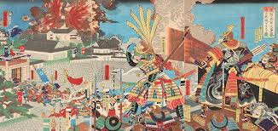
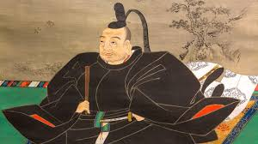
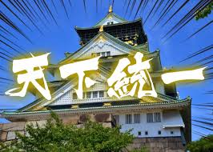
일본통일의 과정
혼노지 변
정적 제거
천하통일
(오다 노부나가 할복)
(도쿠가와 이에야스 제거)

Slide 24



도요토미 가문의 패망
도요토미 사망
세키가하라 전투
도쿠가와의 승리
(동군 도쿠가와, 서군 도요토미)

Slide 25


6. 아즈치모모야마 시대의 경제
상업의 발달로 특상품 증대
귀족 문화 다도가 발달
운송업과 여관업이 번성
농업 기술의 발달, 일부지역 삼모작

